Slide 1
ACTİONS CLASS
TestNg’de Actions class’ini kullanarak mouse ve klavye ile yapabilecegimiz tum islevleri gerceklestirebiliriz
Actions Class sayesinde mause ve klavye ile yapabileceğimiz birçok işlemi kolaylıkla yapabiliriz
1. ADIM : Actions objesi oluşturulur
Actions actions = new Actions(driver);
2.ADIM : Bir WebElement oluşturulur
WebElement element = driver.findElement(By.id("ID"));
3.ADIM : Olusturulan WebElement üzerinde action gerçekleştirilir
actions.click(element).perform( ); NOT : Action objesi’ni bir kere olusturunca, istediginiz kadar action. ile baslayan
komut yazar ve calismasi icin sonuna perform( ) yazariz.

Slide 2
Mouse Base Actions (Mouse Aksiyonlari)
➢ doubleClick ( ): WebElement’e çift tıklama yapar
➢ clickAndHold ( ): WebElement uzerinde click yapili olarak bizden komut bekler.
➢ dragAndDrop ( ): WebElement’i bir noktadan diğerine sürükler ve bırakır
➢ moveToElement ( ): Mouse’u istedigimiz WebElement’in uzerinde tutar
➢ contextClick ( ): Mouse ile istedigimiz WebElement’e sag tiklama yapar

Slide 3
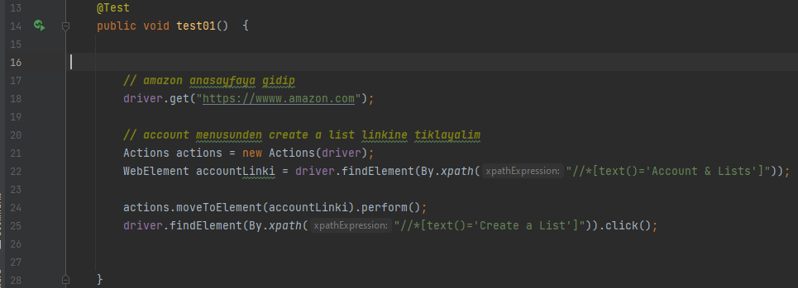

Slide 4
Keyboard Base Action
( Klavye Aksiyonlari )
Action Class’indan kullanacagimiz method’lar ile klavyedeki tuslari kontrol edebiliriz.
Bunun icin 3 method kullaniriz.
■ sendKeys ( ): Öğeye bir dizi anahtar gönderir
■ keyDown ( ): Klavyede tuşa basma işlemi gerçekleştirir
■ keyUp ( ): Klavyede tuşu serbest bırakma işlemi gerçekleştirir

Slide 5
